Slide 1
ZONAS FRANCAS COMO MECANISMO DE INCENTIVO PARA LA INVERSIÓN EN EL ECUADOR
Presentado por:
YAMILE CARLOTA ARCOS GARCIA
ANGIE CAROLINA ESCALANTE FLORES

Slide 2
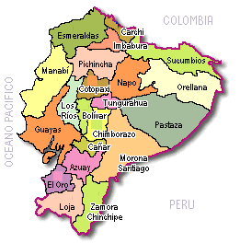



Ecuador: País de Inversión
Notes:
Ecuador es un país ubicado en América del Sur compuesto de una gran riqueza cultural, natural y arqueológica y una diversidad geográfica y biológica, con rico potencial económico, el bioma de selva o bosque tropical se extiende por la mayor parte de su territorio. Tiene al mando su propio Gobierno Republicano y utiliza el Dólar como moneda oficial.

Slide 3
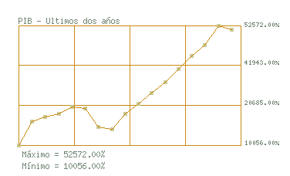

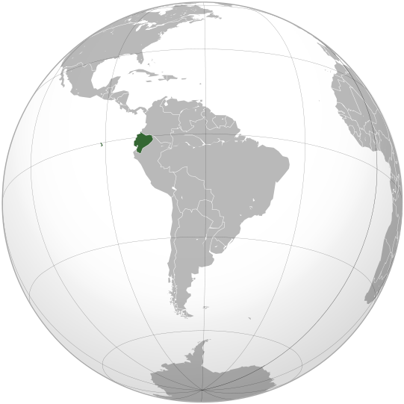
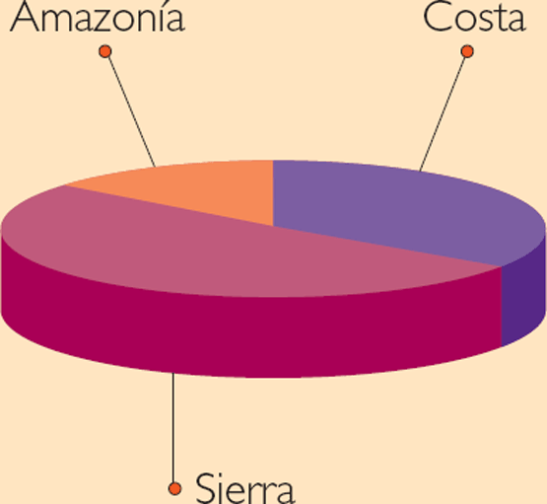

Ecuador: Generalidades
INDICADORES BASICOS:
Población: 14.022.615 millones
Área: 173.215 km2
PIB: 51.106,00 Millones de USD
PIB p/cápita 3,37
Tasa de crecimiento económica 6,52% (2008)
Idioma oficial: Español
Forma de gobierno: República democrática
Moneda: Dólar estadounidense
Notes:
el crecimiento económico es básicamente debido a la enorme inversión privada y pública que creció 16,1% respecto al 2007. No detalló el monto en dólares de las inversiones.
http://www.eluniverso.com/2009/04/09/1/1356/1E670BFEEC074226A0D0BD0EBFED40EC.html (Jueves 09 abril | 16:26 Economía )

Slide 4
ZONAS FRANCAS

Slide 5
Zona Franca
Definición.-
Área de territorio delimitada y autorizada, sujeta a regímenes especiales por ley, en materia laboral, tributaria, cambiaria, financiera, de comercio exterior, aduanas y tratamiento de capitales.
Las mercancías que ingresan a las áreas de Zona Franca aún no han ingresado al territorio aduanero del país donde se ubica esta zona. Siendo normalmente utilizadas para realizar procesos de importación de materias primas e insumos para reconvertirlas en productos finales e interiorizarlas al territorio donde se encuentra el régimen especial.
Principio de Extraterritorialidad

Slide 6
Objetivos de la Zona Franca
Promover el empleo
La transferencia tecnológica
La atracción y utilización de inversión extranjera
La exportación de bienes y servicios
La generación de divisas
El apoyo a zonas deprimidas del país

Slide 7
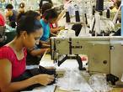
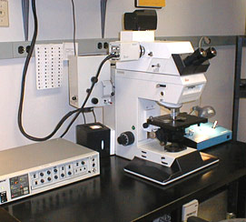
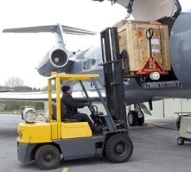
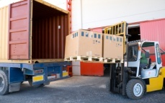
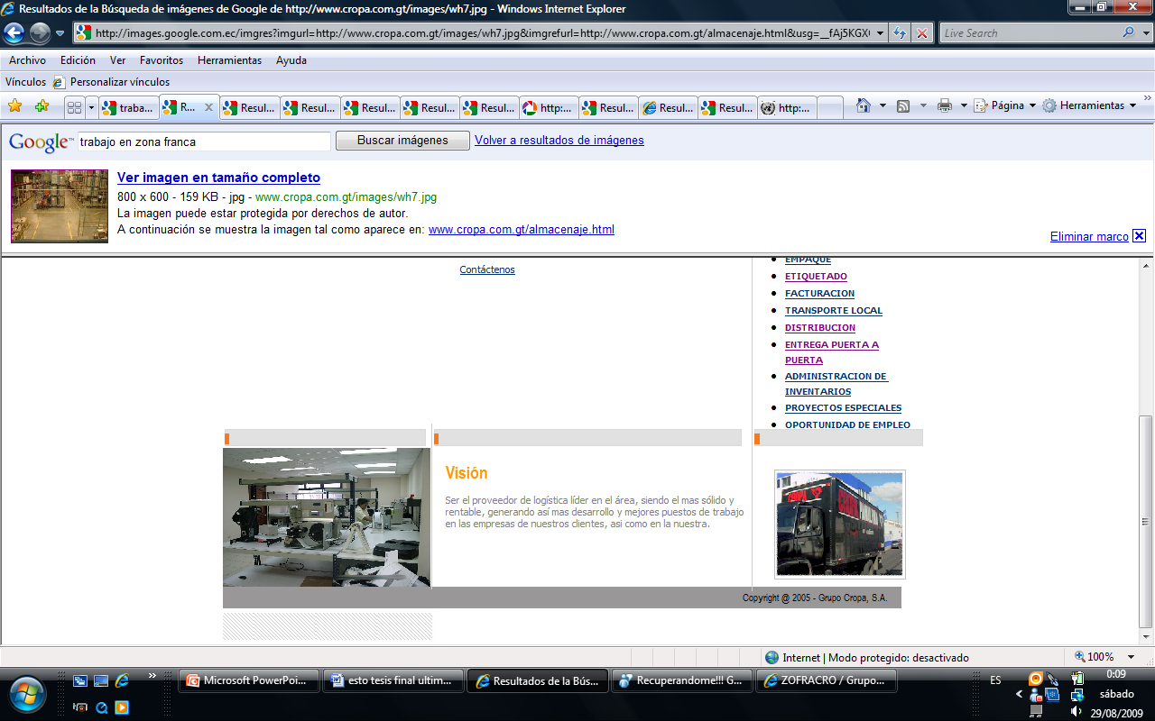
¿Quiénes intervienen en las
ZONAS FRANCAS?
Zona Franca
ADMINISTRADORA
USUARIA
DESARROLLO DEL PAÍS
Producción y comercialización de bienes para la exportación o reexportación, así como a la prestación de servicios vinculados con el comercio internacional
Notes:
Zonas Francas son áreas de territorio delimitadas y autorizadas sujetas a regímenes especiales por ley, en la que los usuarios de las mismas se dedican a la producción y comercialización de bienes para la exportación o reexportación, así como a la prestación de servicios vinculados con el comercio internacional para desarrollo del país

Slide 8
Tipos de Zonas Francas
De acuerdo a la Actividad:
  Comerciales: Productos terminados en la ZF para la exportación.
  Industriales: Joyerías (India), aceite y gas, electrónica, textiles, etc.
  Turísticas: Turismo Médico (Argentina, Costa Rica, El Salvador, Brasil, Canadá)
  Servicios: Zonamérica (Call Centers), Z F- Colonia (S. Logísticos, Bancarios y financieros, almacenamiento y depósito), etc.
  De acuerdo al Tamaño:
      Áreas amplias: abarcan 30000 Km² - Ej.: China
      Áreas pequeñas: 10 Km² – Ej.: Zonas Francas Comunes
      Zonas Francas especializadas.
FIGURAS SIMILARES AL RÉGIMEN FRANCO
  Zonas Económicas Especiales
  Parques Industriales
  Puertos Libres
  Zonas Libres Especiales
  Depósitos aduaneros
  Zonas de Tránsito
  Instalaciones especiales con privilegios aduaneros
  Duty Free Aeroportuario
Notes:
Semejanzas y diferencias entre Zonas Francas y Puertos Libres
Puertos Libres:
Tráfico de mercancías libre, no se requieren autorizaciones ni procedimientos formales. Durante su permanencia en el puerto, las mercaderías estarán exentas de todos los impuestos o recargos aplicables al momento de su importación.
En el puerto se pueden realizar múltiples actividades, excepto las de tipo industrial o que impliquen la transformación de un producto en otro.
Zonas Francas:
Áreas exentas de impuestos a la Renta y Patrimonio, así como de cualquier impuesto creado o a crearse. Permite la introducción de mercaderías libre de impuestos y recargos a la importación. Posibilidad de desarrollar cualquier actividad comercial o de servicios.

Slide 9
Zona Franca
Modalidades de inversión extranjera en las Zonas Francas
    Exportación
    Licencia
    Franquicia
    Joint Venture (Empresa Conjunta – Alianza Estratégica)
    Contratos de Administración
    Principales conductores del Éxito del Régimen Franco
  Marco legal.- Es el tratamiento tributario y arancelario que se le da a las actividades desarrolladas en las zonas francas
  Facilitación aduanera.- se refiere a la fluidez de los procedimientos utilizados para el movimiento de las mercaderías.
  Promoción a nivel país.- Señala el esfuerzo que han realizado los gobiernos para dar a conocer el régimen franco a nivel nacional e internacional
  Modelo de negocio.- Proporciona información de las capacidades del inversor para desarrollar un emprendimiento con éxito, identificando mercados atractivos y ofreciendo servicios de clase mundial.

Slide 10
¿Cómo Interactúan las Zonas Francas en la Economía Internacional?
Zona Franca

Slide 11
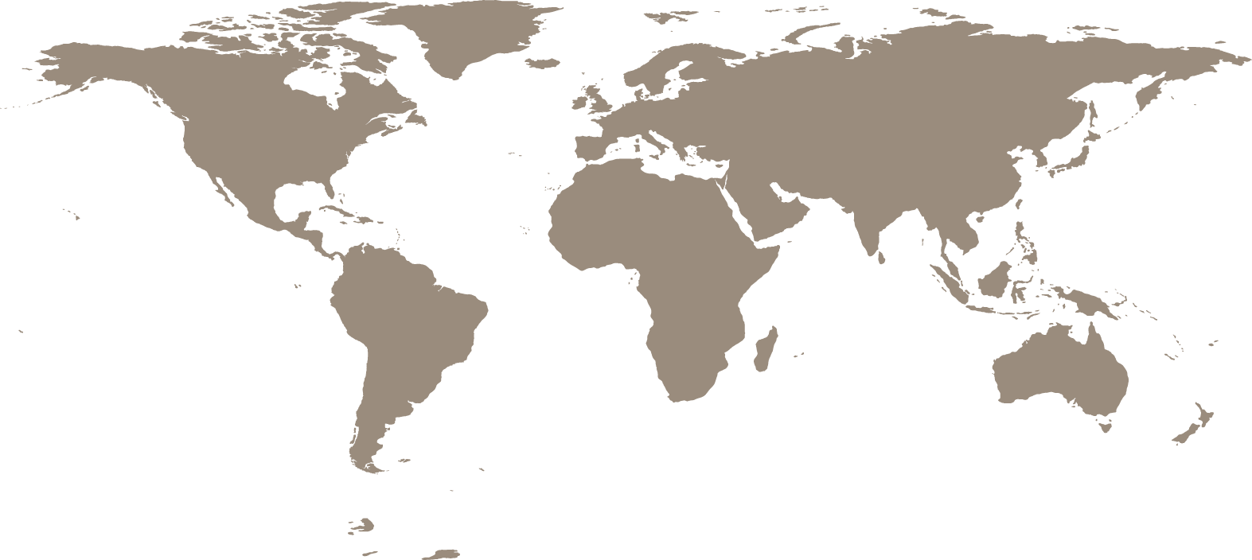
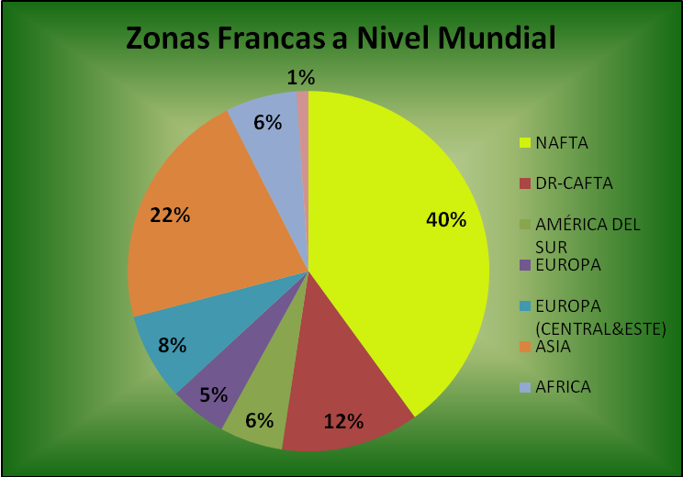
ZONAS FRANCAS EN EL MUNDO
EUROPA CENTRAL
&ESTE
EUROPA CENTRAL
&ESTE
EUROPA
EUROPA
NAFTA
NAFTA
DR-CAFTA
DR-CAFTA
ÁFRICA
ÁFRICA
PACÍFICO
ASIA
PACÍFICO
ASIA
SUR AMÉRICA
SUR AMÉRICA
Ubicación
Participación
EUROPE
EUROPE
(Central & East)
NAFTA
ASIA
AFRICA
DR-CAFTA
South America
PACIFIC
Fuente: Comité de Zonas Francas de las Américas, data from ILO (Dic.2007),
European Commission, World Bank.
*Países agrupados de acuerdo a Tratados Comerciales establecidos.
Fuente: Comité de Zonas Francas de las Américas, data from ILO (Dic.2007),
European Commission, World Bank.

Slide 12
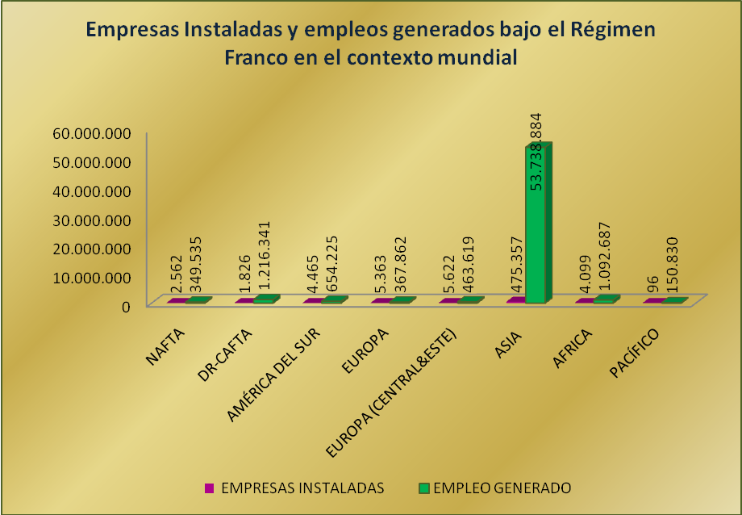
Empleos causados por Empresas Instaladas en Zonas Francas a nivel mundial
Fuente: Comité de Zonas Francas de las Américas, data from ILO (Dic.2007),
European Commission, World Bank.

Slide 13
Influencia de la implementación
del Régimen
Zonas Francas por País
Costa Rica Zona Franca Alajuela (calzado, sombreros, textiles, productos de industria química, manufacturas de: madera, piedra, yeso y cemento, entre otros), Zona Franca San José (Call center Hewlett Packard) | Establece una Política económica encaminada a proyectos de internacionalización de la economía. Consecuencia: Experimenta una transición en sus actividades: de comercial (exportador de pocos productos), a industrial (en Zonas Francas).
Panamá Zona Franca de Colón | Catalizador del crecimiento económico experimentado por el País. Implementa un modelo de Redistribución Internacional de Productos
Colombia Zona Francas de Bogotá (Textil y confecciones), Rionegro (Calzado, flores y textiles), Pacífico (agroindustria, plástico, siderúrgica, etc.), Barú (turística). | Establece una Política de mejoramiento del régimen de Zonas Francas, identificando las cuatro regiones motrices del País. Consecuencia: Generación de empleo y el incremento en su participación en el comercio exterior

Slide 14
Influencia de la implementación
del Régimen
Zonas Francas por País
Chile: Zona Franca de Iquique, Zona Franca de Punta Arenas (Parinazon). | Centro de comercio internacional del norte de Chile y despensa de países vecinos: Bolivia, Perú, Paraguay y norte de Argentina.
Brasil: Zona Franca de Manaos | Polo de desarrollo del área Amazónica y centro Biotecnológico, industrial de alta tecnología. Sede de las Principales industrias del sector.
Otros ejemplos de modelos adoptados a nivel mundial
País/Región | Modelo Adoptado
ESTADOS UNIDOS | Dar valor agregado a sus propias importaciones
MÉXICO | Ensamble de productos industriales y distribución
CENTROAMÉRICA | Industriales y de Servicios
COLOMBIA | Mixtas: Comercial, Industrial y Logístico
MERCOSUR | Manaos y Tierra de Fuego: Desarrollo regional; venta al mercado local
Otras Países | Almacenamiento y/o prestación de servicios

Slide 15
ZONAS FRANCAS EN EL ECUADOR

Slide 16
Zona Franca
Ámbitos Contemplados en la Extraterritorialidad del Régimen de Zonas Francas
Ámbito Aduanero y de Comercio Exterior
Ámbito Tributario
Ámbito Cambiario y Financiero
Ámbito Laboral
Ámbito de Tratamiento de Capitales
Notes:
Al ser una Zona Franca, un área geográfica perfectamente delimitada con régimen de extraterritorialidad, el estado autoriza la aplicación de un régimen normativo especial y diferente al del resto del país en materia tributaria, fiscal, aduanera, de trámites, de comercio exterior, laboral y, cambiaria; permitiendo concesiones que tienen el claro objetivo de atraer a inversionistas nacionales y extranjeros, ofreciéndoles condiciones internacionales de producción más competitivas que les permita bajar sus costos y mejorar sus posibilidades de ampliar mercados.

Slide 17
Principio de Extraterritorialidad
Zona Franca
Aduanero
Régimen cambiario
Tributario
Laboral
Financiero
Territorio Aduanero
Territorio NO Aduanero
Mercaderías sujetas a limitaciones y control aduanero
Mercaderías pueden ingresar al territorio libres del pago de Tributos
Notes:
no interviene la Aduana y las mercaderías no están sujetas a limitaciones y controles habituales,

Slide 18
Zona Franca
ÁMBITO ADUANERO Y DE COMERCIO EXTERIOR
Las mercancías a ingresar a las zonas francas están libres del pago de impuestos, derechos y gravámenes arancelarios y no está sujeto a la presentación de ninguna garantía.
Zona Franca: Único régimen aduanero que posee efectivamente la característica de ser liberatorio de tributos
Administradora
Medios Informáticos
(Transacciones realizadas en la Zona Franca)
- Servicio de Rentas Internas
- Corporación Aduanera del Ecuador
- Consejo Nacional de Zonas Francas
RESPONSABILIDADES
Usuario
Declaración aduanera
Corporación Aduanera del Ecuador
Aforo
Ingresa a Zona Franca
Notes:
Ámbito Aduanero y de Comercio Exterior paginas 121 y 122

Slide 19
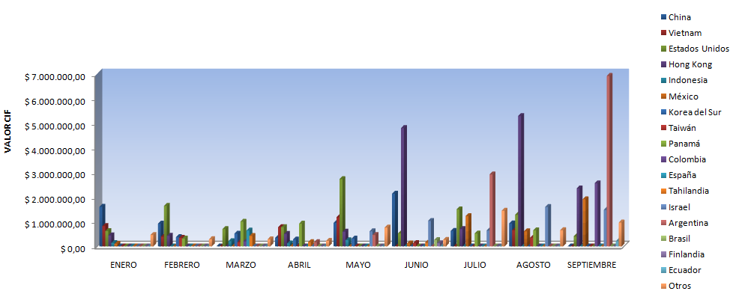
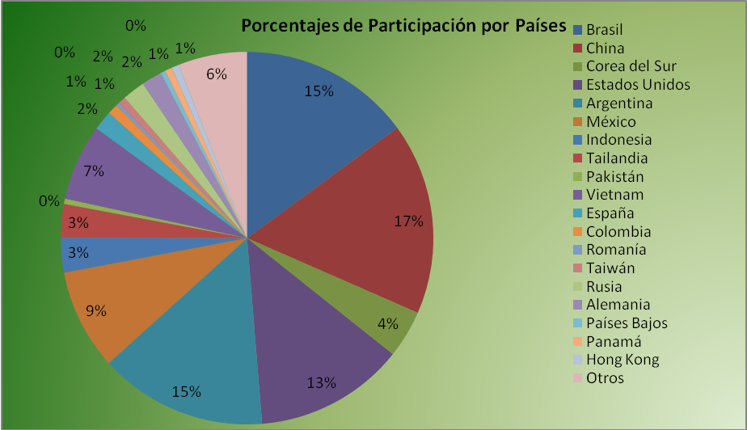
Importaciones hacia Zonas Francas desde el extranjero
PAIS ORIGEN | VALOR CIF POR AÑO
 | 2004 | 2005 | 2006 | 2007
Brasil | 22.376.737,92 | 21.199.684,94 | 10.264.265,96 | 7.266.367,11
China | 13.174.785,28 | 14.234.813,72 | 19.356.839,99 | 21.448.208,79
Corea del Sur | 12.737.093,76 | 1.145.461,01 |  | 3.031.344,59
Estados Unidos | 10.455.409,90 | 17.932.723,98 | 12.952.523,40 | 11.977.239,24
Argentina | 8.771.689,97 | 21.680.955,77 | 21.680.955,77 | 7.602.986,92
México | 4.620.168,52 | 9.051.539,76 | 12.782.489,66 | 9.320.046,37
Indonesia | 3.365.335,86 | 2.691.403,54 | 3.237.559,19 | 3.191.368,18
Tailandia | 2.808.821,01 | 2.246.354,83 | 3.171.533,62 | 3.515.617,78
Pakistán | 1.906.874,65
Vietnam | 1.133.604,26 | 6.744.171,01 | 9.131.791,71 | 10.063.201,31
España | 1.001.121,72 | 2.640.569,80 | 1.862.537,49 | 1.503.390,94
Colombia |  | 1.328.308,42 | 2.403.022,83
Romania |  | 1.192.717,77
Taiwán |  | 1.174.346,01 | 1.517.949,49
Rusia |  |  | 8.088.368,08
Alemania |  |  | 2.392.776,37 | 4.821.330,92
Países Bajos |  |  | 1.792.103,48
Panamá |  |  |  | 2.512.702,02
Hong Kong |  |  |  | 2.607.270,48
Otros | 5.464.777,83 | 3.931.545,48 | 8.692.436,61 | 6429453,16
TOTAL | 87.816.420,68 | 110.563.030,64 | 119.327.153,65 | 95.290.527,81
Art. VIII del Reglamento a la Ley de Zonas Francas
venta o traspaso de mercancías, equipos o servicios entre usuarios de una zona franca a otra, así como entre usuarios establecidos en una misma zona franca, previa autorización de la empresa administradora, quien deberá informar al CONAZOFRA y a la Corporación Aduanera Ecuatoriana dentro de los cinco días siguientes.
AÑO | TOTAL CIF
2004 | 87.816.420,68
2005 | 110.563.030,64
2006 | 119.327.153,65
2007 | 95.290.527,81
Orígenes de Importaciones 2008
Porcentaje de Importaciones desde el extranjero hacia Zonas Francas
Notes:
Principales orígenes de ingreso de mercadería extranjera hacia Zonas Francas
La siguiente tabla muestra datos históricos de los principales orígenes de ingreso de mercancías desde el año 2004 al 2007. Las empresas en zonas francas establecidas en el Ecuador han hecho de diferentes empresas internacionales sus socio-comerciales. Por ejemplo podemos mencionar que desde Argentina compañías como Tenaris y Technit importan tubos de acero, y equipos tecnológicos respectivamente. Asimismo, las importaciones de autos Volkswagen, papel, accesorios equipos médicos provienen desde Brasil; desde EE.UU. las principales importaciones son de maquinas tragamonedas y sus partes, equipos petroleros, telas, productos varios gran parte de ellos destinados a Tagsa y Tecocel; en lo que respecta a México se trae autos, tubos acero y accesorios deportivos. Adicionalmente podemos indicar que a partir del 2006 empiezan los países asiáticos a tener mayor participación en las exportaciones hacia nuestras zonas francas: desde China y Vietnam se importaron accesorios deportivos y productos varios extendiéndose dichas importaciones hasta el año 2007.

Slide 20
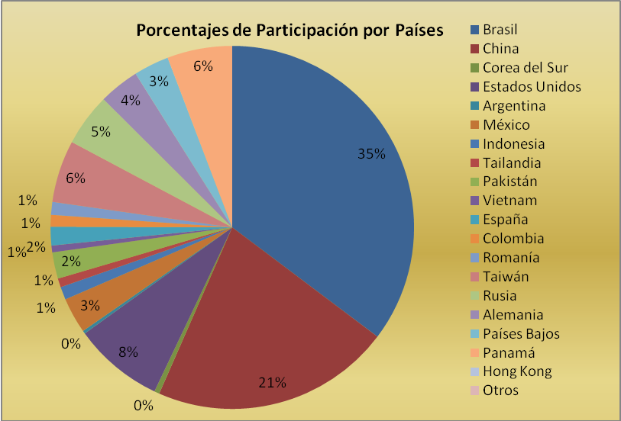
Principales destinos salida mercadería a territorio extranjero desde Zonas Francas
(2004-2007)
PAÍS ORIGEN | VALOR FOB
 | 2004 | 2005 | 2006 | 2007
Perú | 7.777.337,20 | 6.725.313,44 | 10.591.086,36 | 21.246.533,83
Japón | 7.443.073,86 | 11.269.297,41 | 9.219.507,18 | 6.443.361,29
Brasil | 869.787,00
Colombia | 312.416,08 | 6.704.390,01 | 6.273.462,11 | 1.040.877,00
Estados Unidos |  | 527.045,15
Arabia Saudita |  | 4.712.675,63 | 1.366.152,44
Canadá |  | 2.200.000,00
Argentina |  | 1.505.829,16
Hong Kong |  | 554.391,89 | 1.889.911,01 | 1.028.829,56
Nicaragua |  |  | 1.149.000,00
Turquía |  |  | 1.018.631,70 | 1.085.041,10
Corea Sur |  |  | 941.453,34 | 531.167,26
China |  |  | 711.132,87 | 742.414,15
México |  |  |  | 5.303.531,50
India |  |  |  | 4.485.118,88
España |  |  |  | 3.449.173,75
Venezuela |  |  |  | 3.012.058,32
Otros | 1.146.104,09 | 1.480.261,67 | 2.916.381,98 | 2.767.307,55
TOTAL | 17.548.718,23 | 35.679.204,36 | 36.076.718,99 | 51.135.414,19
Una vez egresada la mercadería tanto la empresa administradora como el representante de la Gerencia Distrital de Aduanas comprobarán y verificarán el tipo y la cantidad de las mercaderías a exportarse.

Slide 21
Importaciones a las Zonas Francas desde Territorio Nacional
Zona Franca
Exportaciones desde las Zonas Francas a Territorio Nacional
Descripción de la mercadería, materias primas, equipos, y demás bienes que se va a importar desde el territorio nacional hacia la zona franca; y,
Nombre del agente de aduanas que tramitará, a nombre del exportador, el Formulario Único de Exportación (FUE), indicando si será mediante uno o varios embarques.
Usuario: comunicará a la empresa administradora de la zona franca sobre la exportación de mercadería
Descripción de la mercadería, nombre del agente de aduanas que tramitará, a nombre del exportador, el Documento Único de Importación (DUI), indicando si será mediante uno o varios embarques, la factura comercial y el certificado de Inspección.
Si no ha tenido Transformación, indicar fecha de ingreso a la zona franca con documentos aduaneros correspondientes.
Si tiene componentes parciales, establecer la materia prima utilizada

Slide 22
ÁMBITO TRIBUTARIO
Zona Franca
Los administradores y usuarios de ZF deben registrar o actualizar, su registro único de contribuyentes (RUC) ante la Administración Tributaria, de acuerdo a la Ley.
Servicio de Rentas Internas (SRI)
Exoneraciones Tributarias en Zonas Francas
Impuesto a la Renta ***
Impuesto al Valor Agregado
Aranceles
Impuesto Prediales
Patentes Municipales
***CONAZOFRA sugiere incorporar sistema de exoneración gradual y progresiva
Especulaciones sobre el Régimen Franco:
Las ZF son áreas donde se facilita el contrabando, el narcotráfico y otras actividades ilícitas
Las ZF son un instrumento apropiado para eludir impuestos y generan una competencia con las empresas locales
Notes:
Exoneraciones: Del ciento por ciento del impuesto a la renta y del Impuesto al Valor Agregado (IVA) excepto cuando tales impuestos se originen en la venta al por menor o en la prestación de servicios turísticos a particulares; Y,
Del ciento por ciento de los impuestos provinciales, municipales y cualquier otro impuesto similar que se cree, aunque requiera de exoneración expresa; -exoneración total de los impuestos sobre patentes y demás vigentes sobre la producción, uso de patentes, marcas, transferencias tecnológicas y repatriación de utilidades. Los pagos que realicen los usuarios por concepto de servicios ocasionales a técnicos extranjeros estarán exonerados del pago del impuesto a la renta y no causarán retención en la fuente.
SRI pag. 146 recaudacion vs exoneracion

Slide 23
Ejemplo: Funcionamiento de las Zonas Francas en una Economía
Zona Franca
Economía de 10 empresas
(Ppto: USD 15000 millones)
5 Empresas
TERRITORIO NACIONAL
5 Empresas
ZONAS FRANCAS
Origen de los Ingresos de l Presupuesto (Ppto) general del Estado
Ingresos por Actividades No Petroleras |  | 75%
Tributarios SRI | 52
No tributarios | 14
Tributarios CAE | 9
Total Ingresos Petroleros |  | 25%
Resultados:
- Empleo Generado: 7500 plazas de trabajo
Impuestos Indirectos por Renta Percibida lo que provoca uso de Bienes gravados con IVA
Inversión Extranjera USD 250 millones
Empresas en ZF | Empleados Contratados | S&S | I.E. | T.T. | D.Z.D.P.
E | 937,5 | 371812,5 | 62500000 | SI | SI
F | 2625 | 1188862,5 | 62500000 | SI | SI
G | 1687,5 | 674325 | 37500000 | SI | SI
H | 1200 | 458880 | 50000000 | SI | SI
I | 1050 | 415170 | 68750000 | SI | SI
Total | 7500 | $ 3.109.050,00 | $ 250.000.000,00 | SI | SI

Slide 24
ÁMBITO CAMBIARIO Y FINANCIERO
Zona Franca
Se rige en base a la Ley de Zonas Francas con el R. O. N° 562 de Abril de 2005 de acuerdo a lo estipulado en los siguientes Artículos:
  Art. 46.- Libertad Cambiaria para usuarios de ZF,
  Art. 47.- Avalúo de créditos otorgados por bancos del exterior a usuarios de ZF por parte de instituciones financieras locales,
  Art. 48.- Establecimiento de instituciones financieras nacionales o extranjeras en territorio franco,
  Art. 49.- Restricciones a usuarios de ZF para acceder a créditos nacionales,
  Art. 50.- Concesión de divisas para importaciones de divisas que reciben los usuarios de ZF.
Actualmente, con la dolarización de la economía ecuatoriana, este régimen

Slide 25
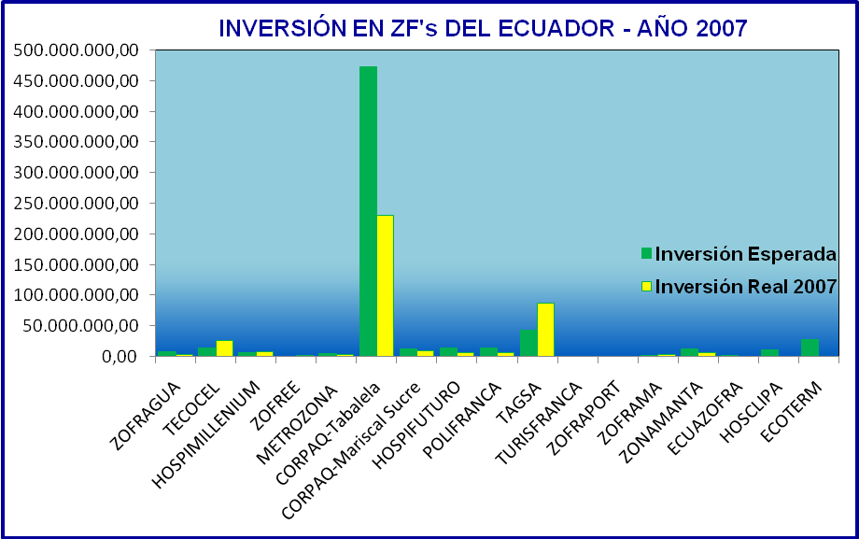
Estadísticas de Inversión en Zonas Francas
Zona Franca
ÁMBITO DE TRATAMIENTO DE CAPITALES
Porcentaje de Participación de Inversión en Zonas Francas Ecuatorianas
Inversión Esperada vs. Inversión Real en Zonas Francas Ecuatorianas - Año 2007

Slide 26
ÁMBITO LABORAL
Zona Franca
Capítulo VIII del Reglamento de Zonas Francas, con respecto al Régimen Laboral, en sus artículos del 59 al 62 estipula lo siguiente:
Los contratos son de carácter temporal. (No aplica Art. 14 del Código del Trabajo).
Deberán registrarse en la inspectoría del Trabajo de la Jurisdicción respectiva.
Los salarios de los trabajadores que laboren para los usuarios de ZF deberán ser superiores, por lo menos, en un 10%, a los salarios mínimos que perciban los trabajadores del mismo sector en el país.
El personal extranjero que se requiera emplear se contratará con la autorización del CONAZOFRA.
A los trabajadores de los usuarios de las zonas francas les corresponde el derecho a participar de las utilidades de conformidad con lo que dispone el Código de Trabajo.
Los contratos se sujetarán a las normas generales sobre seguridad e higiene de conformidad con lo que dispone el Código de Trabajo.
No podrán celebrarse contratos de trabajo dentro de las zonas francas con menores de quince años.
La empresa administradora y los usuarios de las zonas francas entrenarán y capacitarán al personal que preste sus servicios en ellas.

Slide 27
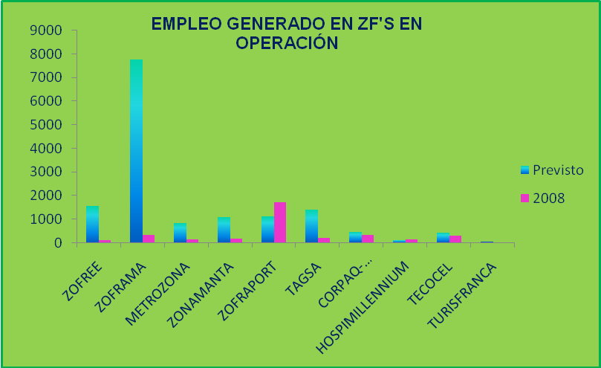
Generación de Empleo en las Zonas Francas en Operación
Zona Franca
EMPRESA | Previsto (*) | 2006
ZOFREE | 1.564 | 93
ZOFRAMA | 3.883 | 300
METROZONA | 826 | 173
ZONAMANTA | 1.070 | 12
TAGSA | 426 | 704 (**)
TECOCEL | 430 | 198
CORPAQ Mariscal Sucre | 540 | n/a
TURISFRANCA | ---- | ----
TOTAL | 8.199 | 1.480
EMPRESA | PREVISTO | 2008
ZOFREE | 1.564 | 97
ZOFRAMA | 7.756 | 300
METROZONA | 826 | 142
ZONAMANTA | 1.070 | 150
ZOFRAPORT | 1.109 | 1700
TAGSA | 1.401 | 178
CORPAQ-MARISCAL SUCRE | 450 | 318
HOSPIMILLENNIUM | 115 | 117
TECOCEL | 430 | 269
TURISFRANCA | 40 | N/d
TOTAL | 14.761 | 3271

Slide 28
Generación de Empleo en las Zonas Francas en Construcción
Zona Franca
EMPRESA | Previsto (*) | 2006
ZOFRAGUA | 18.513 | n/a
ECUAZOFRA | 1.295 | n/a
ZOFRAPORT | 1.109 | n/a
HOSPIFUTURO | 474 | n/a
CORPAQ Tababela | 100.000 | 3.000
HOSCLIPA | 182 | n/a
ECOTERM | 48 | n/a
POLIFRANCA | 126 | n/a
HOSPIMILLENNIUN | 115 | n/a
TOTAL | 124.754 | 3.000
EMPRESA | PREVISTO | 2008
ZOFRAGUA | 18.513 | 20
ECUAZOFRA | 44 | n/a
HOSPIFUTURO | 828 | 5
CORPAQ Tabalela | 115 | 645
HOSCLIPA | 182 | n/a
ECOTERM | 48 | n/a
POLIFRANCA | 126 | n/a
TOTAL | 19.856 | 670
Actividades laborales desarrolladas en Zonas Francas
Las zonas francas atraen especialmente industrias intensivas en mano de obra, tales como:
La confección, el calzado y el montaje de componentes electrónicos, en las que se utiliza una tecnología relativamente sencilla.
Maquila, de producción en planta (empacadoras, pesadoras, descabezadoras de mariscos, en empresas camaroneras o dedicadas a la pesca), entre otras.

Slide 29
Actividades más desarrolladas en el Ecuador.
Comercial
Industrial
Servicios
Servicios Turísticos

Slide 30
Organismos Cooperadores con el Régimen de Zonas Francas
Internacionales
Nacionales
El Comité Latinoamericano de Zonas Francas
La Zona Franca de Montevideo
La Zona Franca de Bogotá
CORPEI
FEDEXPOR
CONAZOFRA
CAE
MIPRO
BCE
Agencia Nacional de Inversiones
Ministerio de Coordinador de a Producción

Slide 32
Ventajas de invertir en zona franca
Exoneración de impuestos, derechos y gravámenes arancelarios para las importaciones y exportaciones.
Exoneración de los impuestos a la renta de nacionales y extranjeros, impuestos municipales y provinciales, sobre producción, uso de patentes, marcas, transferencia tecnológica, remesas de utilidades al exterior.
Libertad total para utilizar beneficios y cupos para las exportaciones ecuatorianas según acuerdos internacionales.
Contratación laboral más flexible.
Sistema Interconectado de Control de Inventarios, que permite al inversionista llevar el control de sus operaciones.
Las mercancías nacionales y extranjeras pueden permanecer por períodos ilimitados.
Ubicación geográfica del Ecuador.
Marco Legal adecuado y relanzamiento del Régimen Franco.

Slide 33
Desventajas de invertir en zona franca
Deficiente creatividad y/o emprendimiento por parte de inversionistas del sector privado
Desacuerdos con el régimen, a causa de la exoneración tributaria, por parte de organismos como el SRI, y limitada cooperación de otros, como la Aduana en la facilitación de trámites.
Falta de infraestructura nacional (servicios públicos, carreteras, comunicaciones, etc.)
Sistema Normativo y Política de Estado Insuficientes.

Slide 34
    ALTERNATIVAS PARA OPTIMIZAR EL USO DE
    ZONAS FRANCAS EN EL ECUADOR
Reglamento claro para las empresas que se instalen en Zonas Francas,
Elaboración de un proyecto de Inversión explícito, con cumplimientos fijados
Presentación, por parte de empresas tanto Administradoras como usuarias, de un Resumen de objetivos y planes concretos de Inversión donde se establezca: las actividades a realizarse, producción, cantidad a invertir y en cuánto tiempo, empleo a generar y aportes adicionales para el país.
La creación de Zonas Francas netamente industriales y el incremento de usuarios logísticos

Slide 35
    ALTERNATIVAS PARA OPTIMIZAR EL USO DE
    ZONAS FRANCAS EN EL ECUADOR
Sistema Interconectado de Control de Zonas Francas - SIZOFRA
CONAZOFRA
SIZOFRA
S.R.I.
C.A.E.
ADMINISTRADORA
USUARIA

Slide 36
Logística: objetivos
Modular los centros productivos a las actividades comerciales nacionales e internacionales
Implementar el control y auditoría logística.
Promover la adhesión de valor agregado
Proveer de manera eficiente la movilidad de los productos (costos-tiempos)
Organizar condiciones del ambiente de negocios (infraestructura, servicios, etc.) para atraer flujos comerciales internacionales, aportar valor y redistribuirlos regionalmente
Impulsar las condiciones de empleo productivo y lograr de manera equitativa la posesión de rentas en la cadena de valor

Slide 37
Zona Franca
MECANISMOS PARA ATRAER INVERSIÓN E IMPULSAR LA COMPETITIVIDAD EN EL PAÍS
H1. El aprovechamiento de las Zonas Francas en el Ecuador contribuye al desarrollo y crecimiento económico del país fomentando la inversión.
H2. El sacrificio fiscal que un Estado realiza para atraer inversión, no es perjudicial si se aplica correctamente, pues se recupera en otro tipo de beneficios

Slide 38
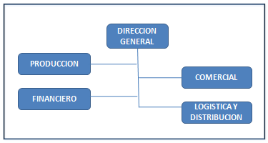
CASO DE APLICACIÓN
Instalación de la Exportadora CANUE TOQUIHATS S.A. en una Zona Franca del Ecuador
La empresa exportadora de sombreros de paja toquilla CANUE TOQUIHATS
  Tipo de actividad a desarrollar
Países a los que se piensa exportar
a) Estados Unidos
b) Canadá
c) España
d) Alemania
e) Francia
f) Italia
g) Reino Unido
h) México
i) Brasil
j) Japón
Industrial
Producción | X
Maquiladora
Artesanal | X
Otros
Comercial | X
Servicios
Logísticos
Internacionales
Otros
Notes:
Actividades: Producción (diseño y terminación de elaboración de sombreros de paja toquilla), compra de sombreros de paja toquilla pre-terminados, exportación y comercialización de sombreros terminados

Slide 39
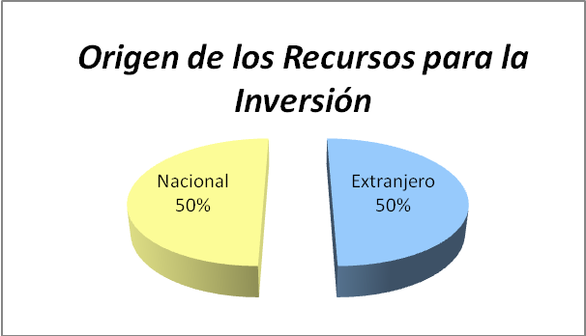
Instalación de la Exportadora CANUE TOQUIHATS S.A. en una Zona Franca del Ecuador
Incremento esperado de Mano de Obra
Categoría | Fase Inicial | Año 2 | Año 3 | Año 4 | Año 5
Personal Administrativo | 12 | 13 | 13 | 14 | 15
Personal Técnico | 10 | 11 | 13 | 14 | 16
Obreros | 150 | 165 | 185 | 211 | 244
TOTAL | 172 | 189 | 211 | 239 | 275
Salario Promedio Mensual
Administrativos: 1875 (Min 750 y Max 3000)
Técnicos: 575 (Min 450 y Max 700)
Obreros: 345 (Min 310 y Max 380)
Origen de los Recursos
 | Extranjero | Nacional | TOTAL
Propios (US$) | 127282,5 | 127282,5 | 254.565
Préstamos (US$) | N/A | N/A | N/A
TOTAL | 127282,5 | 127282,5 | 254.565

Slide 40
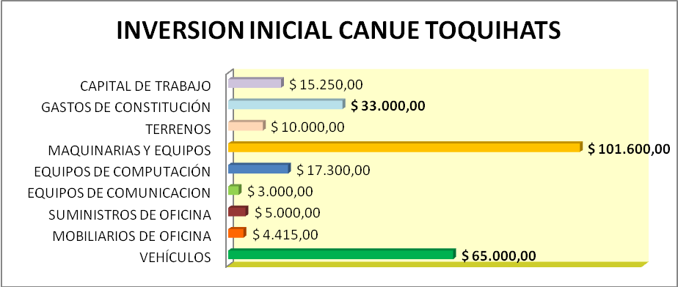

Detalle de Maquinarias por procesos de Producción
Mantenimiento de Maquinarias y Equipos
AÑOS
1 | 2 | 3 | 4 | 5 | TOTAL
$ 0,00 | $ 500,00 | $ 750,00 | $ 400,00 | $ 3.000,00 | $ 4.650,00
PROCESO | MAQUINARIA
1. ASOCADO | Máquina Procesadora
2. LAVADO | Máquina de Lavado
3. SECADO | Cubiertas para Secar
4. TALLERES Planchado Maceteado Compostura | Máquina Aplanadora/Planchadora Martillos Máquina de Hormado
5. TINTURADO | Máquina de Pintura
 | Otros Materiales Bancos, tijeras Especiales
Producción anual estimada de Sombreros
Producción | Producción de Sombreros Trimestrales | Número de Trimestres de Producción | Producción de Sombreros de Paja Toquilla Anual
Sombreros de Paja Toquilla | 15000 | 4 | 60000
Total | 15000 | 4 | 60000

Slide 41
Estado de Resultado de las Actividadesde CANUE Toquihats
ESTADO DE RESULTADOS PROYECTADOS
 |  | AÑOS
 |  | 0 | 1 | 2 | 3 | 4 | 5
INVERSION INICIAL |  | $ 254.565,00
Ventas |  |  | $ 1.500.000,00 | $ 1.800.000,00 | $ 2.160.000,00 | $ 2.592.000,00 | $ 3.110.400,00
Costo de Producción |  |  | $ 1.215.827,68 | $ 1.398.201,83 | $ 1.607.932,10 | $ 1.849.121,92 | $ 2.126.490,21
UTILIDAD BRUTA |  |  | $ 284.172,32 | $ 401.798,17 | $ 552.067,90 | $ 742.878,08 | $ 983.909,79
GASTOS ADMINISTRATIVOS Y VENTAS
 | Sueldos |  | $ 198.600,00 | $ 208.530,00 | $ 218.956,50 | $ 229.904,33 | $ 241.399,54
 | Suministros de Oficina |  | $ 1.000,08 | $ 1.000,08 | $ 1.000,08 | $ 1.000,08 | $ 1.000,08
 | Servicios Basicos |  | $ 2.103,70 | $ 2.208,88 | $ 2.319,33 | $ 2.435,29 | $ 2.557,06
 | Mantenimiento de Vehiculo |  | $ 3.036,00 | $ 3.187,80 | $ 3.347,19 | $ 3.514,55 | $ 3.690,28
 | Mantenimiento de maquinarias |  | $ 0,00 | $ 500,00 | $ 750,00 | $ 400,00 | $ 3.000,00
 | Depreciaciones |  | $ 24.761,29 | $ 24.761,29 | $ 24.761,29 | $ 24.761,29 | $ 24.761,29
 | Amortizaciones |  | $ 6.600,00 | $ 6.600,00 | $ 6.600,00 | $ 6.600,00 | $ 6.600,00
 | Gastos Varios |  | $ 3.000,00 | $ 3.150,00 | $ 3.307,50 | $ 3.472,88 | $ 3.646,52
 | Gastos Logisticos |  | $ 30.000,00 | $ 31.500,00 | $ 33.075,00 | $ 34.728,75 | $ 36.465,19
 | Total Gastos Administrativos y Ventas |  | $ 269.101,06 | $ 281.438,05 | $ 294.116,88 | $ 306.817,16 | $ 323.119,95
UTILIDAD OPERATIVA |  |  | $ 15.071,26 | $ 120.360,12 | $ 257.951,01 | $ 436.060,92 | $ 660.789,85
 | Gastos Financieros |  | 0,00 | 0,00 | 0,00 | 0,00 | 0,00
UTILIDAD ANTES DE PART. DE TRABAJ. |  |  | $ 15.071,26 | $ 120.360,12 | $ 257.951,01 | $ 436.060,92 | $ 660.789,85
 | PARTICIPACION DE TRABAJADORES 15% |  | $ 2.260,69 | $ 18.054,02 | $ 38.692,65 | $ 65.409,14 | $ 99.118,48
UTILIDAD ANTES DEL IMPUESTO A LA RENTA |  |  | $ 12.810,57 | $ 102.306,10 | $ 219.258,36 | $ 370.651,78 | $ 561.671,37
 | RESERVA LEGAL |  | $ 0,00 | $ 0,00 | $ 0,00 | $ 0,00 | $ 0,00
 | IMPUESTO A LA RENTA |  | $ 0,00 | $ 0,00 | $ 0,00 | $ 0,00 | $ 0,00
UTILIDAD NETA |  |  | $ 12.810,57 | $ 102.306,10 | $ 219.258,36 | $ 370.651,78 | $ 561.671,37
(+) Depreciacion |  |  | $ 24.761,29 | $ 24.761,29 | $ 24.761,29 | $ 24.761,29 | $ 24.761,29
(+) Amortizacion |  |  | $ 6.600,00 | $ 6.600,00 | $ 6.600,00 | $ 6.600,00 | $ 6.600,00
UTILIDAD LIQUIDA |  |  | $ 44.171,86 | $ 133.667,39 | $ 250.619,65 | $ 402.013,07 | $ 593.032,65
FLUJO DE EFECTIVO |  | -$ 254.565,00 | $ 44.171,86 | $ 133.667,39 | $ 250.619,65 | $ 402.013,07 | $ 593.032,65

Slide 42

Análisis de los Beneficios para la Empresa Exportadora CANUE
En el Año 3 se realiza un mantenimiento y evaluación de las maquinarias. A su vez se importa un repuesto X para la máquina A proveniente del extranjero valorado en USD 500 para arreglo de la misma con el fin de optimizar el uso de dicha máquina.
TERRITORIO NACIONAL ADUANERO
TERRITORIO FRANCO
$187.50
Derechos Arancelarios
IMPUESTOS A LA IMPORTACIÓN
DETALLE DE IMPUESTO | PORCENTAJE
AD VALOREM FODINFA F.O.B. | 25% 12% 0,5%
TOTAL | 37,50%
LIBRE DE GRAVÁMENES
RECAPITALIZAR en:
Tecnología
Mano de Obra
SALARIOS
$ 220
SALARIOS
$310
Exonerada por Ley de los siguientes impuestos:
Tributarios: Impuesto al Valor Agregado (I.V.A.), Impuesto a la Renta, Impuesto a los Consumos Especiales (I.C.E.)
Arancelarios: Ad Valorem, F.O.B., FODINFA, otros
Municipales: Impuesto de Patente, El impuesto de 1,5/1.000 sobre activos totales (pagados anualmente)

Slide 43
Análisis de Rentabilidad Obtenida por
CANUE TOQUIHATS (Método TIR y VAN)
Valor Actual Neto (VAN)
Se considera la evaluación de factibilidad y rentabilidad del proyecto por medio del Valor Actual Neto (VAN). El criterio de evaluación financiera nos indica, que si el VAN es positivo el proyecto es factible y es recomendable invertir, caso contrario si el VAN es negativo el proyecto no es rentable por lo tanto no es recomendable invertir en el negocio.
En el caso de la inversión para el proyecto de CANUE TOQUIHATS, se considera como factible, ya que el VAN obtenido es positivo, con un valor de $ 254.565,00, cumpliendo por supuesto con los objetivos principales al instalarse una empresa dentro de territorio franco.
ANALISIS DE RENTABILIDAD DEL PROYECTO CANUE
INVERSION INICIAL |  | $ 254.565,00
Tasa de Descuento |  | 5,56%
VAN |  | $ 896.541,02
TIR |  | 61%
Tasa Interna de Retorno (TIR)
Al considerar otro indicador financiero como la tasa interna de retorno (TIR), va a permitir conocer si el proyecto es rentable o no, según su criterio de evaluación; y nos indica que si el TIR es superior al Costo de Oportunidad la Tasa de Interés del mercado el proyecto es rentable, caso contrario el proyecto no es rentable.
Para el caso de nuestro proyecto el TIR del 61%, esto quiere decir que el proyecto es rentable, si es recomendable invertir en el negocio.

Slide 44
Análisis de los beneficios para el Estado
Estado se beneficiaría directamente al:
Disminuir la tasa de desempleo, gracias a la contratación de mano de obra para laborar en la Empresa,
Incrementarse la transferencia tecnológica,
Fomentarse las exportaciones de bienes (que tanta falta le hace en estos momentos de competitividad, al País)
Apoyar el desarrollo de las Zonas deprimididas del País, en este caso alrededores de Manta.
Beneficios generados por otras actividades relacionadas a la Empresa entre los que se enfatizan aquellos causados por actividades:
Portuarias y de transporte,
Bancarias y de seguros,
Mano de obra y servicios profesionales
Comunicaciones,
Fabril (por el suministro de insumos nacionales a las actividades industriales y de valor agregado).
AÑO 3:
↑ Mano de Obra del 29%
Gastos administrativos de
$ 294.116,88
AÑO 4:
↑ Mano de Obra del 31%
↑ unidades exportadas
- Recapitalización

Slide 45
¿Por qué invertir en Ecuador?
Seguridad cambiaria
Libre movilización de Capitales
Acceso directo al comercio regional andino
Legislación favorable para la inversión
Biodiversidad única
Población joven
Disponibilidad de Mano de Obra
Mesas de Diálogo Nacional
Constitución Política
Red solidaria con sectores vulnerables
Presencia del país en el proceso de integración
Inversión en obras de infraestructura

Slide 46
Conclusiones
El aprovechamiento de las Zonas Francas en el Ecuador contribuye al desarrollo y crecimiento económico del país fomentando la inversión.
Las actividades desarrolladas en zonas francas, sean estas industriales, comerciales y/o de servicios, deben estar orientadas principalmente hacia el exterior (territorio extra – aduanal) y no al mercado nacional de los países.
Para incentivar la inversión extranjera en Zonas Francas se debe ofrecer a los inversionistas un ambiente de negocios internacionalmente competitivo.
El sacrificio fiscal que un Estado realiza para atraer inversión, no es perjudicial si se aplica correctamente.
El óptimo desempeño de las Zonas Francas y el aporte que éstas brinden al país, dependerá del soporte otorgado al régimen por parte del Gobierno, los controles adoptados por los organismos responsables de su funcionamiento y de las condiciones ofrecidas a los inversionistas.

Slide 47
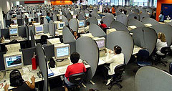
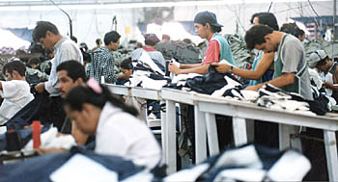
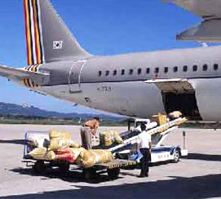


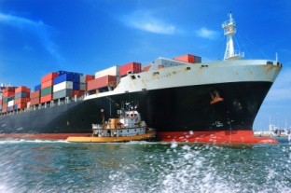
Recomendaciones
Ecuador debe especializar sus Zonas Francas para atraer mayor inversión extranjera (Parques Industriales).
El País debe ofrecer procedimientos ágiles, que sean acordes con las necesidades comerciales, y que no estén supeditados a pasos burocráticos que perjudican la competitividad.
Se debe precautelar la seguridad jurídica, que brinde un ambiente de confianza a las empresas que se instalarán bajo este esquema (ZF).
Convertir a este Régimen especial en una política de estado, con el compromiso de todos las entidades involucradas.
Implementar una estrategia nacional de gestión logística.

Slide 48
Recomendaciones
Factores elementales pendientes de mejoramiento para el régimen:
  Vías y medios de comunicación desarrollados,
  Mecanismos de facilitación del comercio a través de: procedimientos aduaneros simplificados, controles eficientes, libre movilidad de capitales, etc.
  Ágil movimiento de bienes de doble vía entre Zonas Francas y el Territorio Aduanero Nacional.

